Slide 1
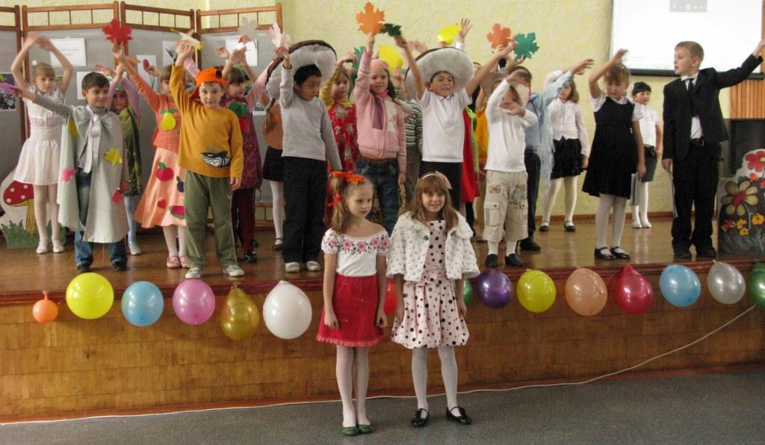
Юный биолог – исследователь природы
Объединение эколого-биологической направленности
МУ ДО «Центр туризма, краеведения и морской подготовки»
г. Саратова,
действующее на базе МОУ «СОШ № 18» УИП г. Саратова. Руководитель – педагог дополнительного образования
Васильева Ирина Николаевна

Slide 2
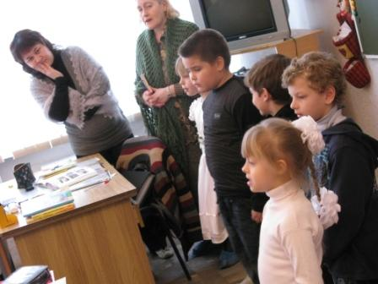
Объединение «Юный биолог – исследователь природы» под руководством педагога первой квалификационной категории Васильевой Ирины Николаевны специализируется на работе с детьми младшего школьного возраста – учеников 1-х, 2-х, 3-х классов.

Slide 3
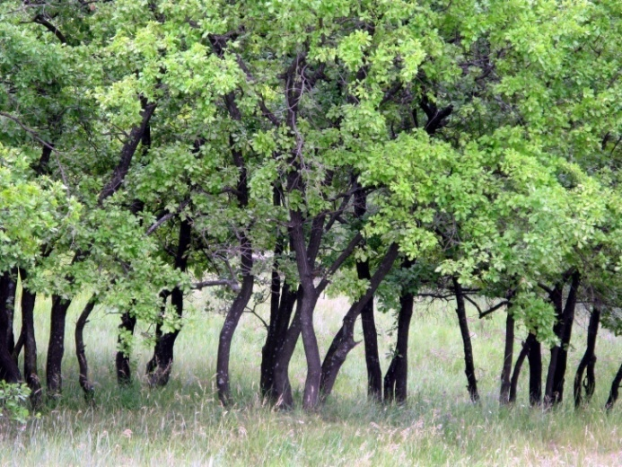
Работа объединения основывается на проведении –
Праздничных мероприятий на эколого-биологическую тематику
Детской исследовательской работы в форме защиты проектов
Экскурсий в культурные места нашего города (парки, библиотеки…)

Slide 4
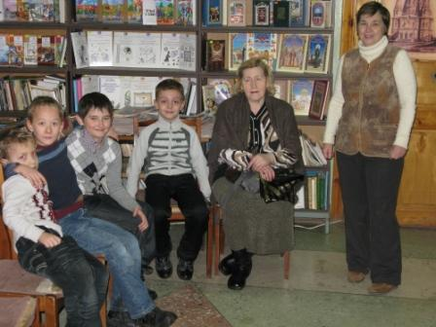
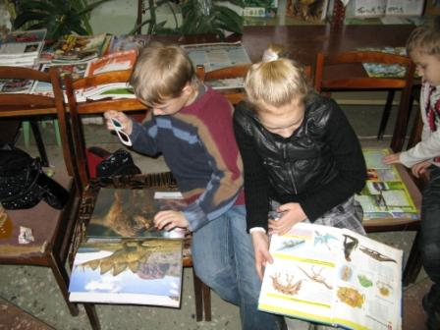
Мы частые гости библиотеки № 38 в детском парке
Там, рассматривая книги и слушая лекторов, мы узнаём много нового и интересного о природе.

Slide 5
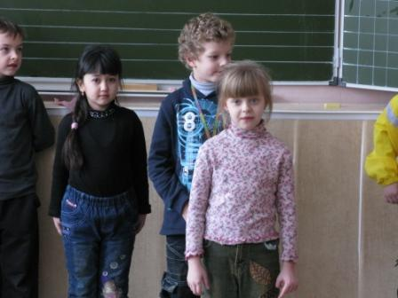
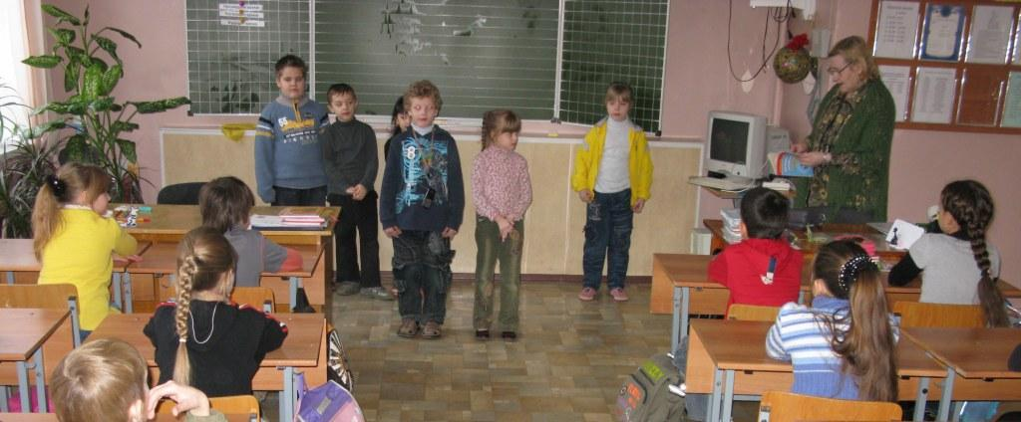
Мы любим ходить по классам всей начальной школы
и рассказывать о животных, растениях, природных явлениях, временах года…

Slide 6
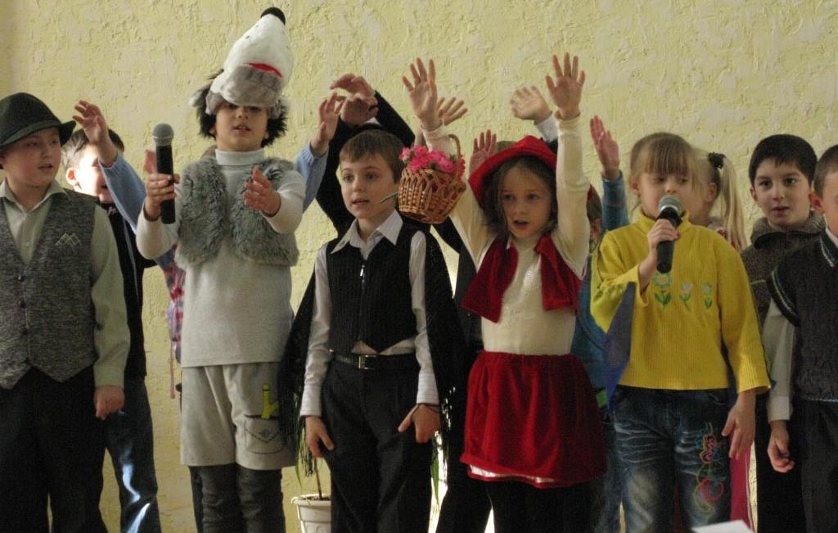
Перед тем, как изучить серьёзный материал мы устраиваем праздник, а за тем, защищаем проект!

Slide 7
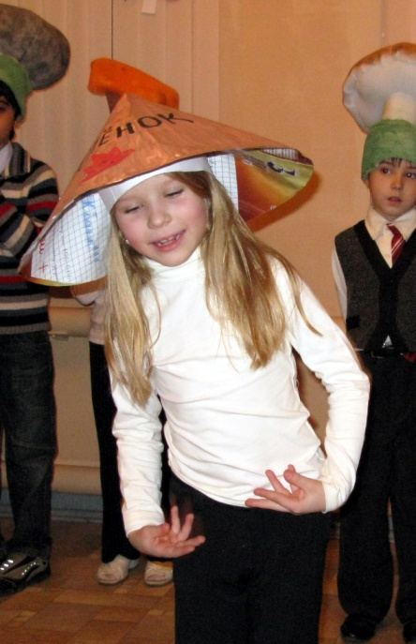
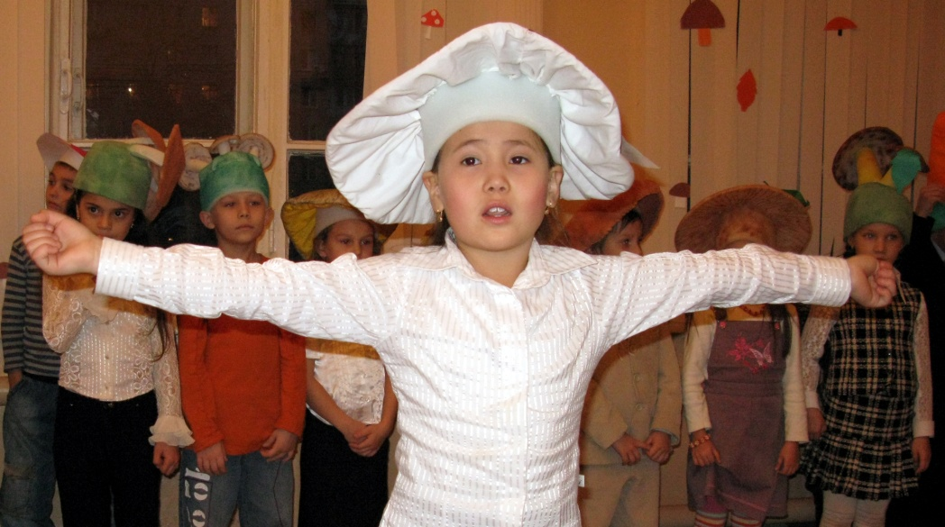
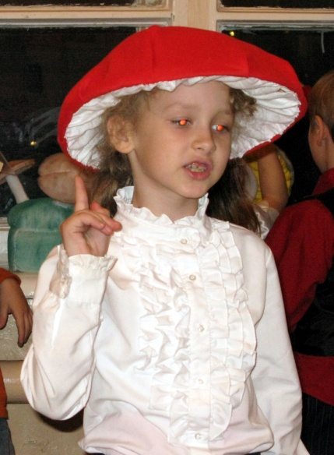
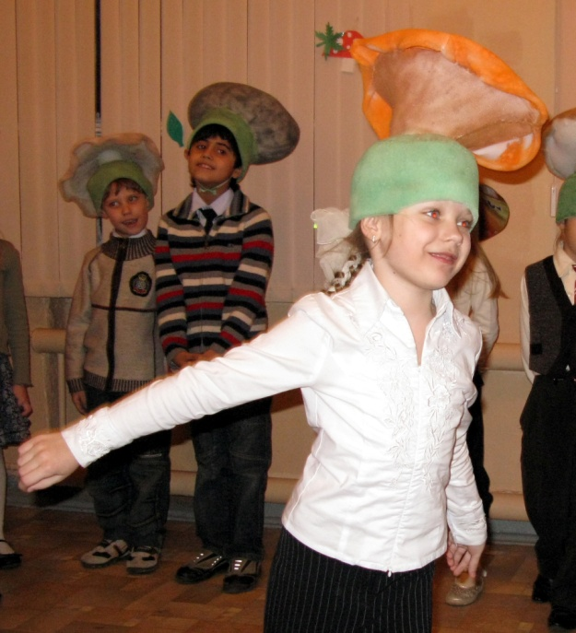
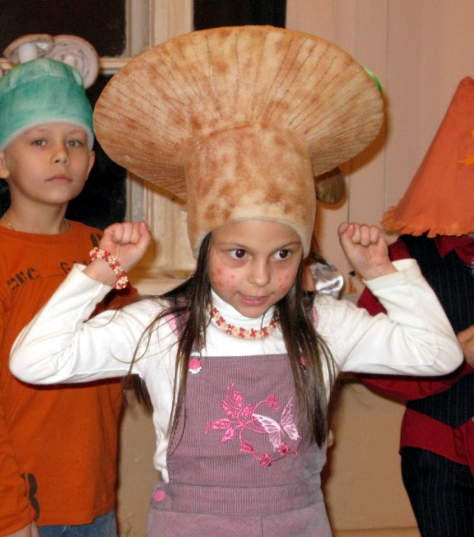
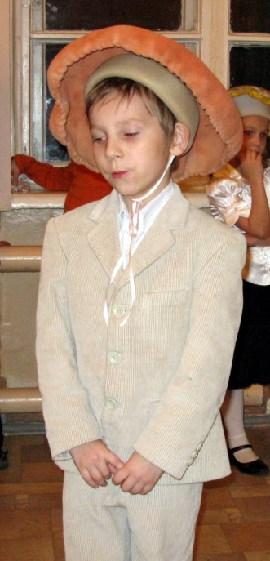
Праздник грибов

Slide 8
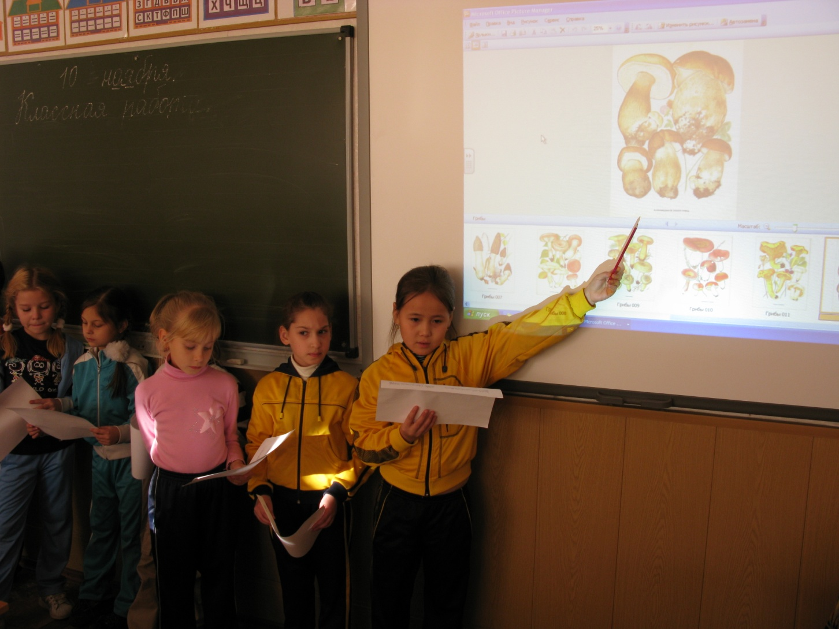
Защита проекта «Грибы»

Slide 9
Праздник цветов

Slide 10
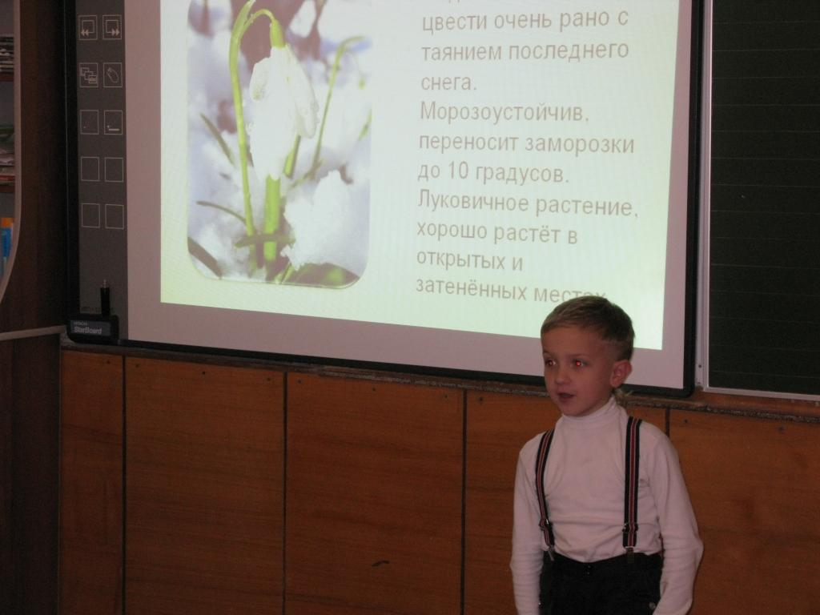
Защита проекта «Цветы Саратова»

Slide 11
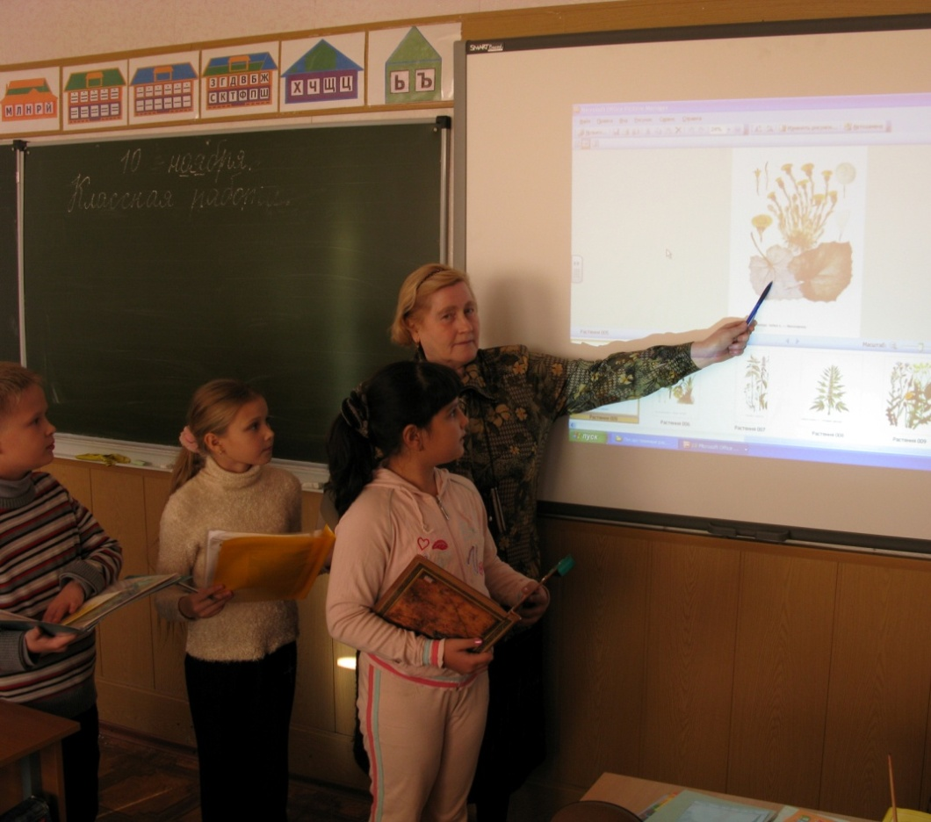
Защита очень серьёзного проекта - «Лекарственные растения Саратова»
В этом проекте мы изучали виды лекарственных растений, места их произрастания и способы применения в лечебных целях.

Slide 12
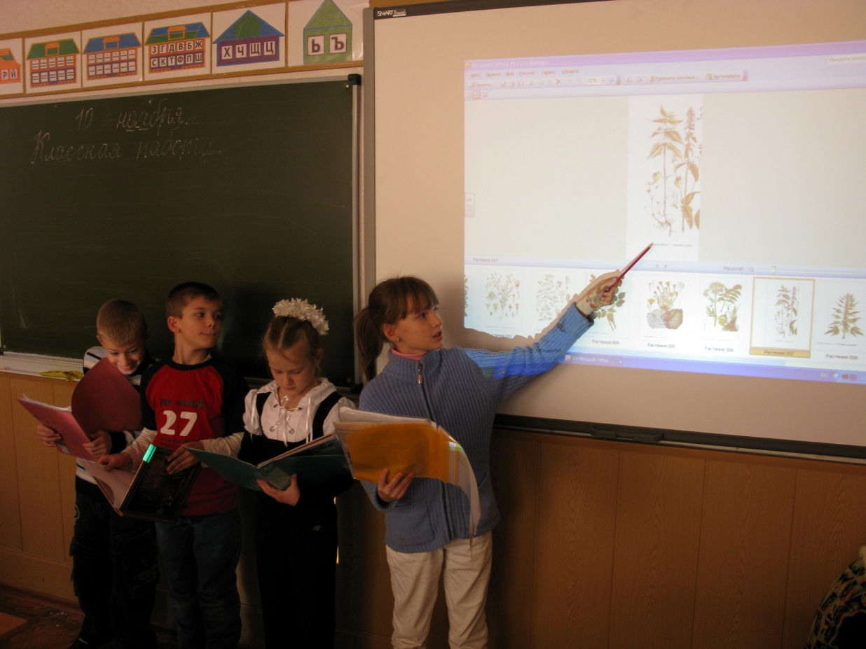
Защита очень серьёзного проекта - «Лекарственные растения Саратова»

Slide 13
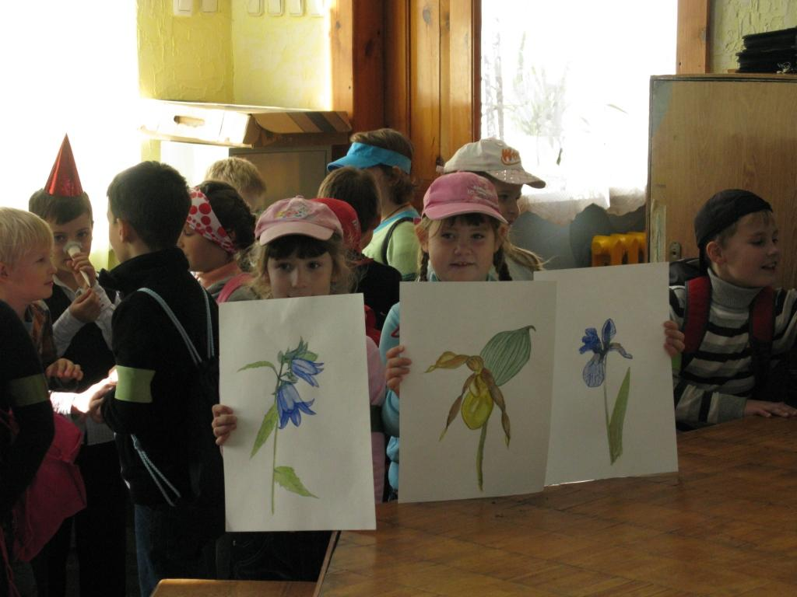
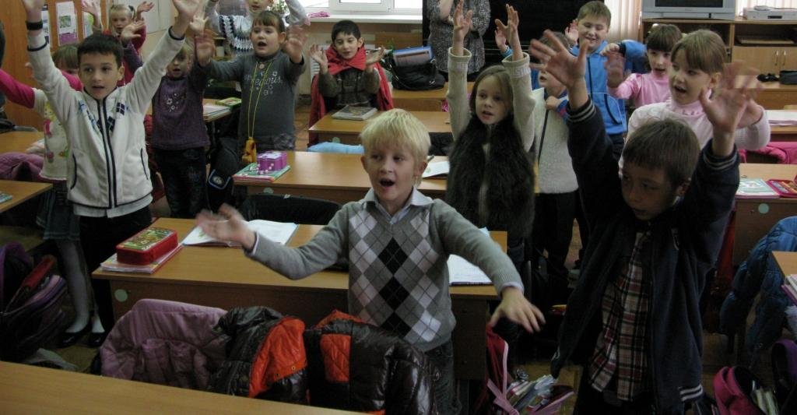
Не думайте, что праздничное мероприятие легче научного проекта, ведь чтобы добиться успеха на сцене, нам приходится трудиться и потеть на репетициях

Slide 14
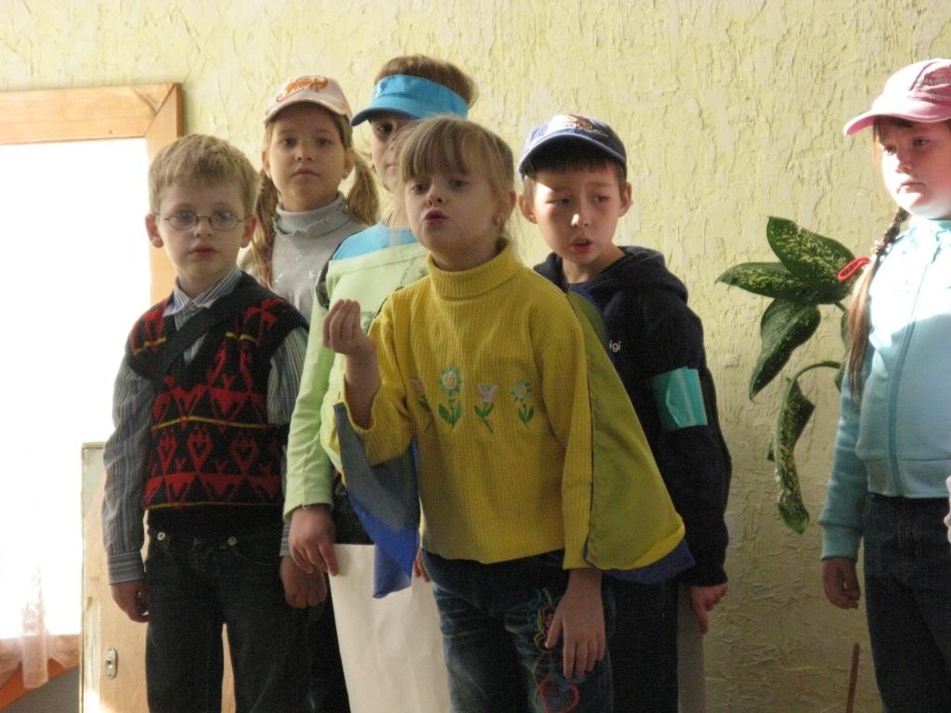
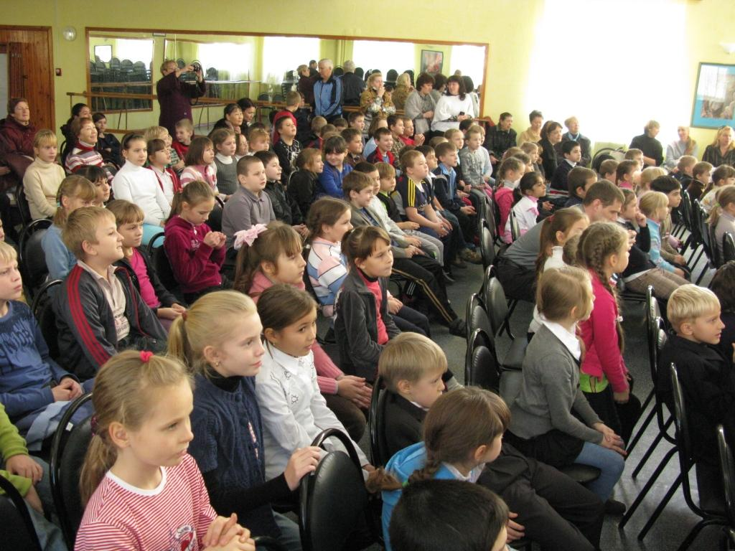
И лишь потом получать аплодисменты зрителей

Slide 15
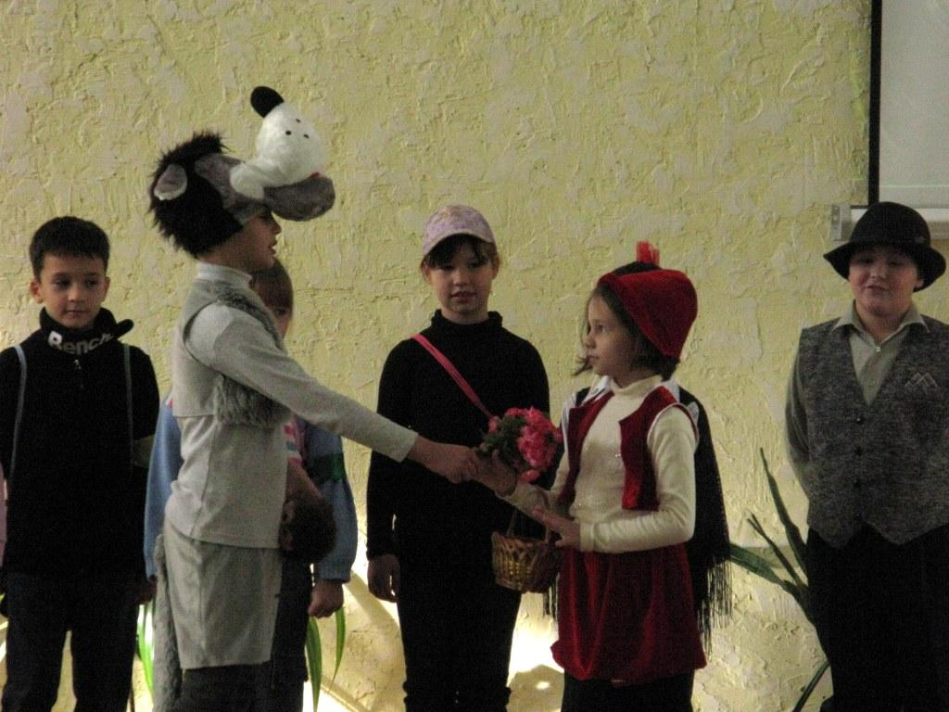
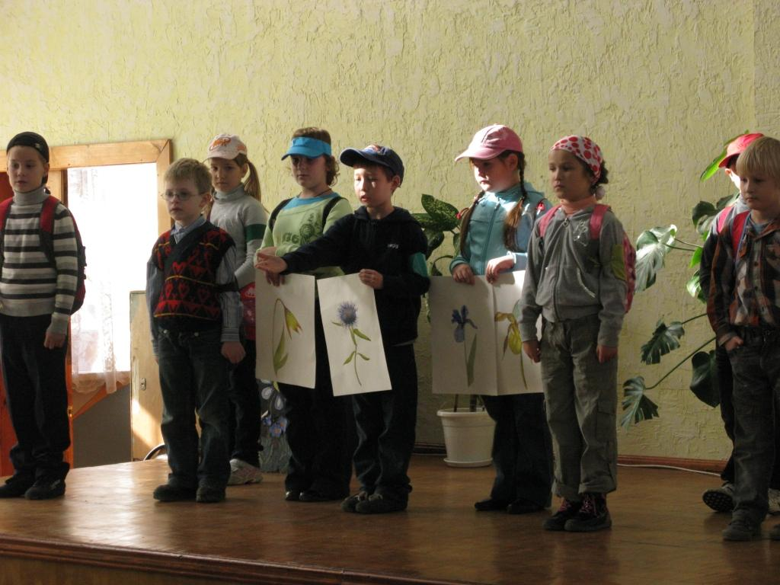
Предлагаем вашему вниманию фотографии с последних праздничных мероприятий:
Лесная прогулка

Slide 16
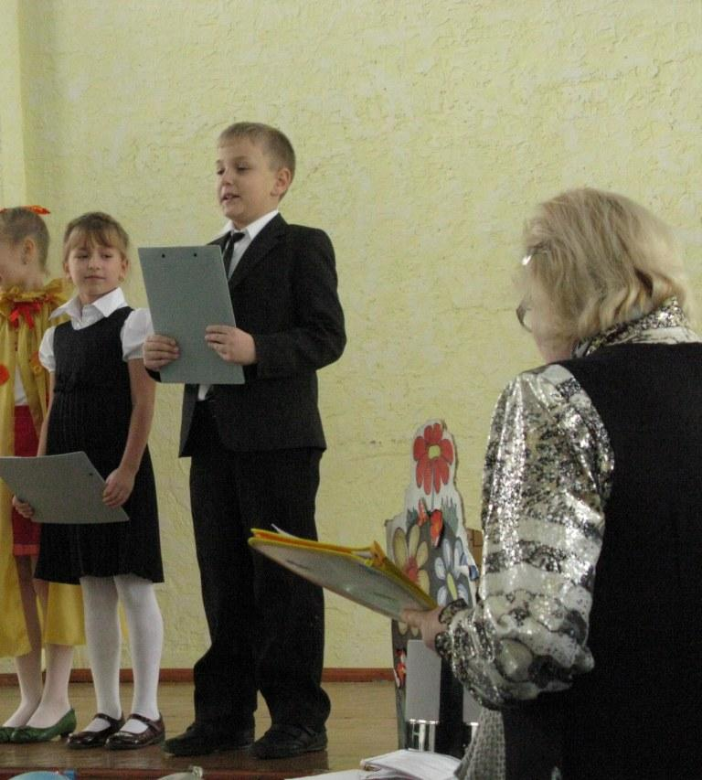
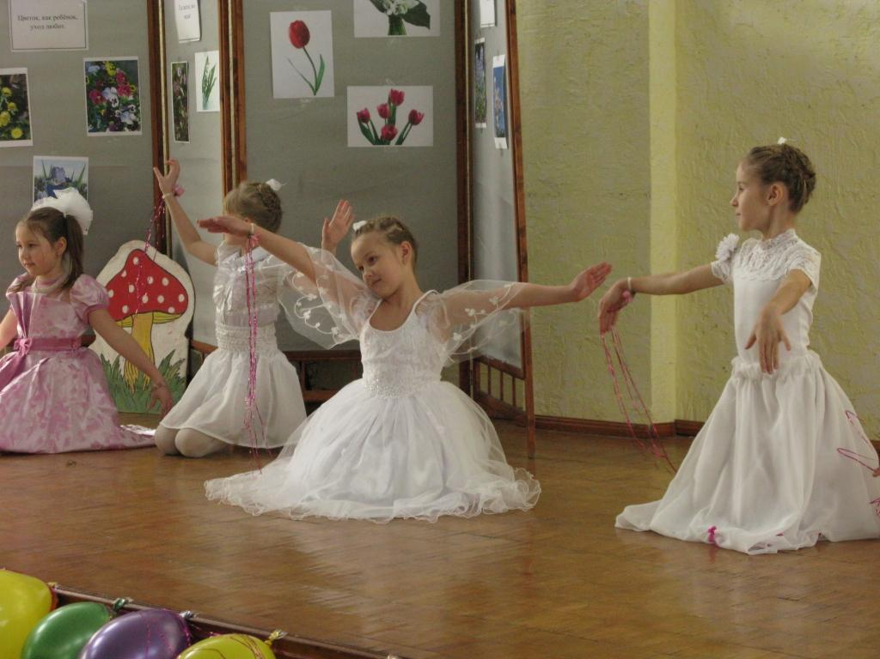
Предлагаем вашему вниманию фотографии с последних праздничных мероприятий:
Незнакомый цветок

Slide 17
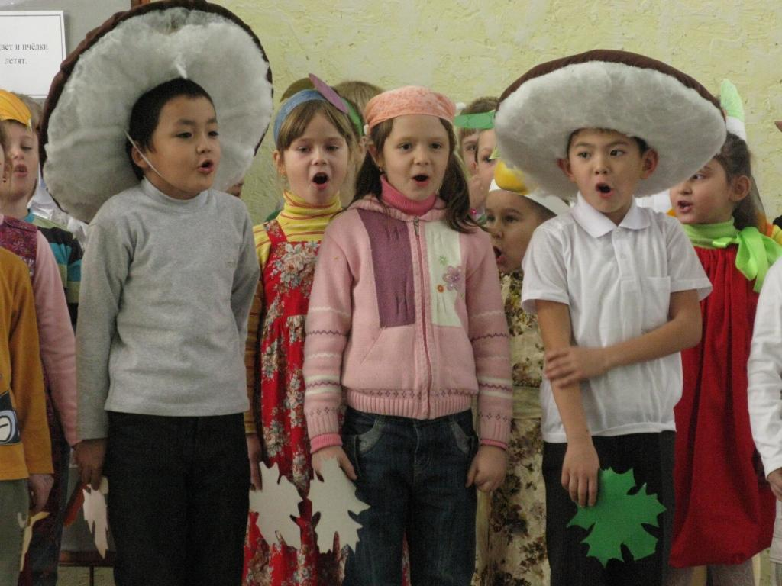
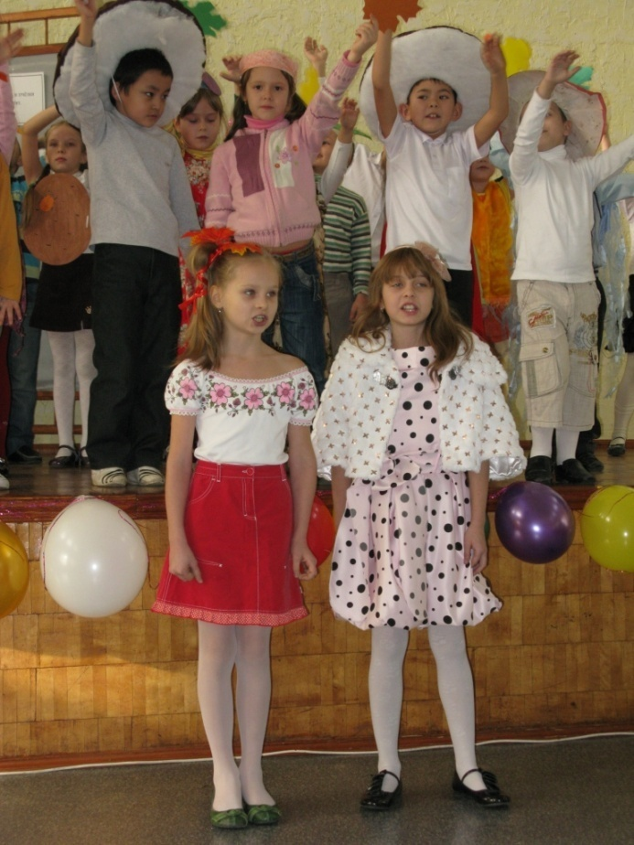
Предлагаем вашему вниманию фотографии с последних праздничных мероприятий:
Листопад

Slide 18
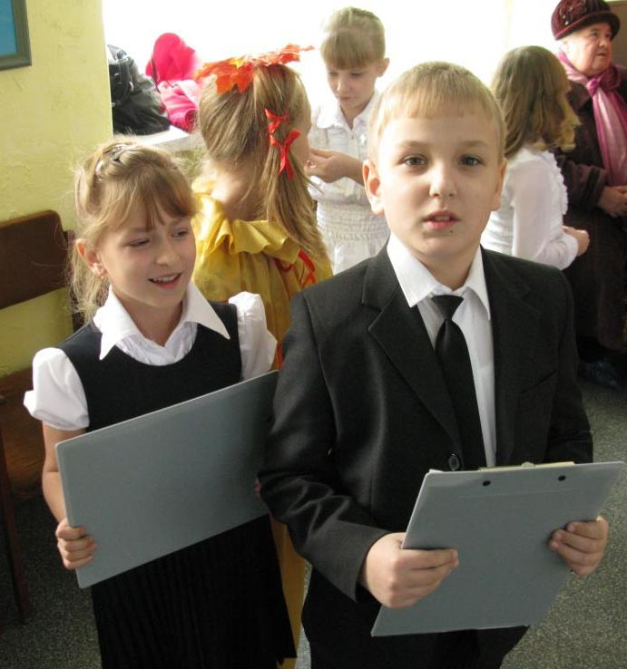
Работа объединения ведётся в сотрудничестве с учителями школы:
Благодарим за внимание!

